Slide 1
1
ILLETTRISME, DE QUOI PARLE-T-ON ?

Slide 2
Illettrisme, de quoi parle-t-on ?
Ceux qui n’ont pas ou peu été à l’école et n’ont pas appris à lire ni écrire
Ceux qui ont appris à lire et écrire à l’école, mais dans une autre langue que le français
Ceux qui ont été scolarisés en français mais ne parviennent pas à une maîtrise suffisante de l’écrit au quotidien
Analphabétisme
Français langue étrangère
Illettrisme
Des représentations,
un rapport à la scolarisation et aux apprentissages différents
Notes:
POUR ALLER PLUS LOIN
IL EST IMPORTANT DE BIEN IDENTIFIER LES DIFFÉRENTES DIFFICULTÉS LINGUISTIQUES POUR LES ABORDER DE MANIÈRE DIFFÉRENCIÉE ET DONC APPORTER UNE RÉPONSE ADAPTÉE AUX BESOINS DES PERSONNES.
LES PERSONNES EN SITUATION D’ILLETTRISME ONT, CONTRAIREMENT AUX ANALPHABÈTES ET AUX PERSONNES RELEVANT DU FLE, LE PLUS SOUVENT, HONTE DE LEUR SITUATION ET, GÉNÉRALEMENT, DES RÉTICENCES À ENTRER EN FORMATION.

Slide 3
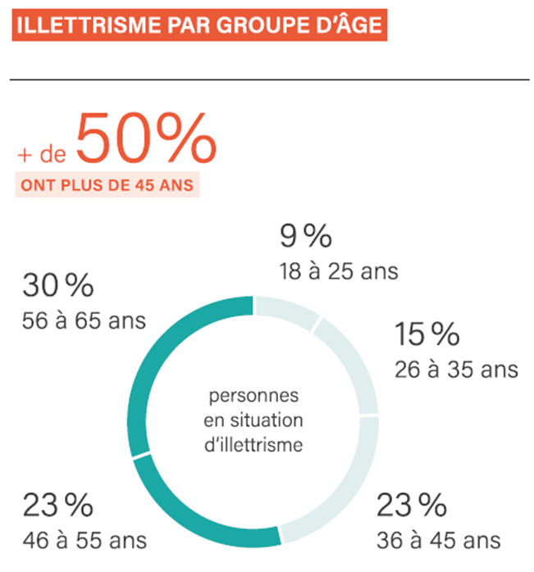
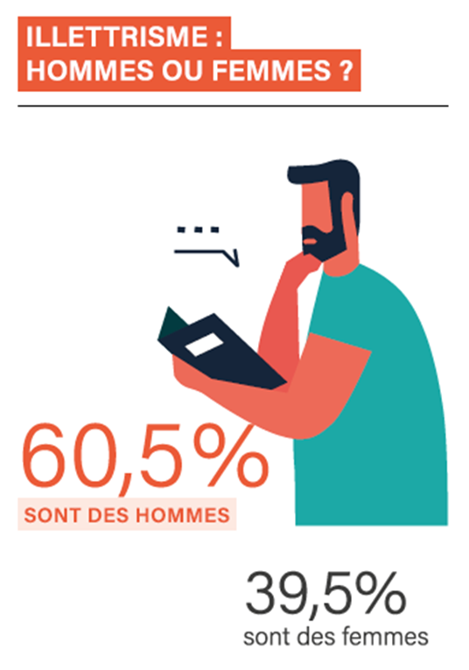
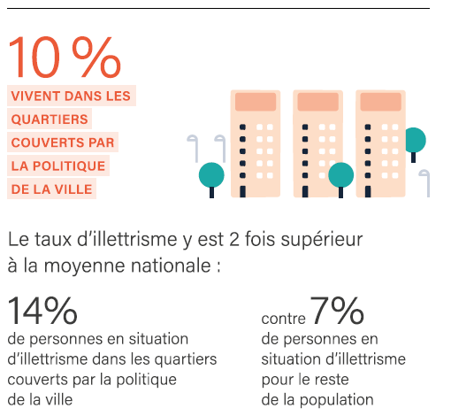
Illettrisme, de quoi parle-t-on ?
DES CHIFFRES POUR AVOIR LES IDÉES CLAIRES
En France, 7 % de la population âgée de 18 à 65 ans est en situation d’illettrisme.
Soit 2 500 000 personnes.

Slide 4
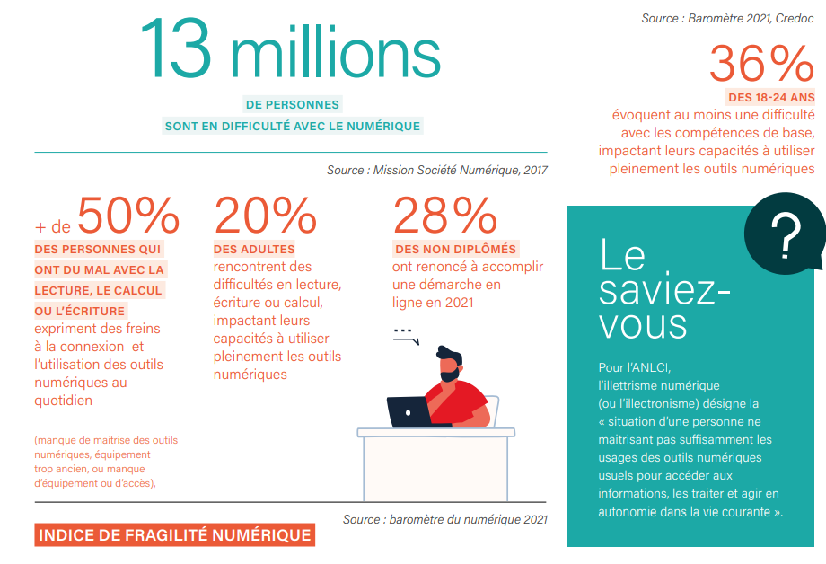
Illettrisme, de quoi parle-t-on ?
DES CHIFFRES POUR AVOIR LES IDÉES CLAIRES

Slide 5
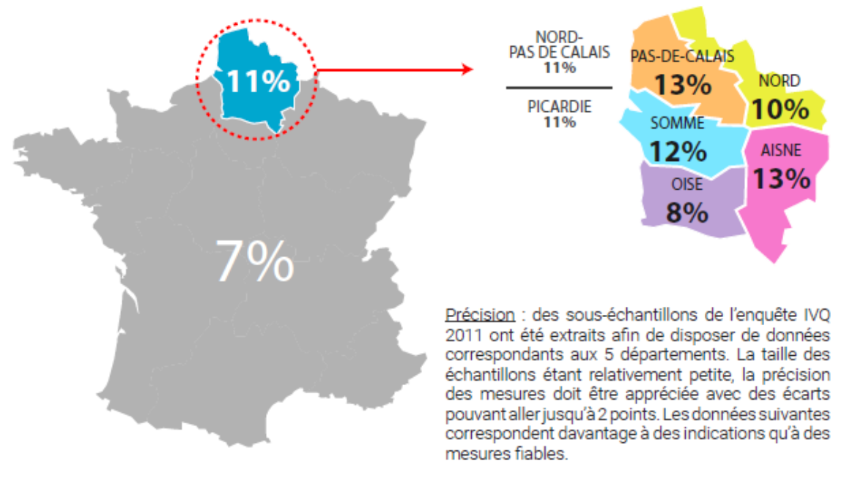
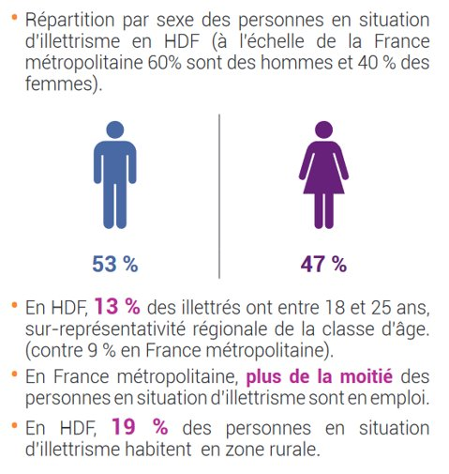
Illettrisme, de quoi parle-t-on ?
LA SITUATION DANS LES HAUTS-DE-FRANCE
Notes:
POUR ALLER PLUS LOIN
DONNÉES - SOURCE : NOTE D’INFORMATION DE LA DEPP (Direction de l’Évaluation, de la Prospective et de la Performance)

Slide 6
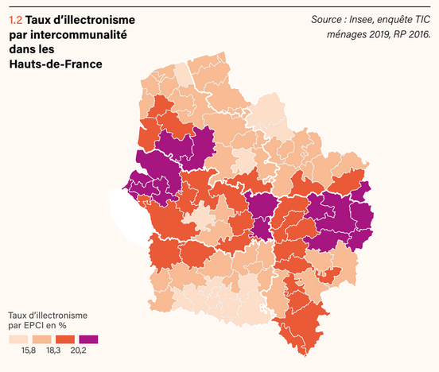
Illettrisme & numérique
FOCUS
UNE NOUVELLE COMPÉTENCE POUR ÊTRE AUTONOME DANS LA VIE QUOTIDIENNE
800 000 habitants en situation d'illectronisme
Cela représente un habitant sur six, une proportion comparable au niveau national.
Notes:
17 %, C’EST LA PART DES PERSONNES ÂGÉES DE PLUS DE 15 ANS EN SITUATION D’ILLECTRONISME EN HDF
34 % DES PAS OU PEU DIPLÔMÉS SONT CONCERNÉS PAR L‘ILLECTRONISME
2 % DES CADRES SONT AFFECTÉS PAR L’ILLECTRONISME, 7 % DES ARTISANS, 11% DES OUVRIERS. CE TAUX S’ÉLÈVE JUSQU’A 23 % CHEZ LES AGRICULTEURS.
16 % DES HABITANTS DES HDF N’ONT PAS UTILISÉ INTERNET DANS L’ANNÉE
Voir le rapport
800 000 habitants en situation d’illectronisme - Insee Analyses Hauts-de-France - 118

Slide 7
Illettrisme, de quoi parle-t-on ?
DES CAUSES PLURIELLES
&
DES CONSÉQUENCES AU QUOTIDIEN
Les conditions socio familiales
La fréquentation épisodique de l’école
Les facteurs environnementaux : conditions pédagogiques, absence de pratique de la lecture, difficulté dans l’instruction
Relationnelle : difficultés de compréhension et d’expression, manque de confiance en soi
Les troubles de l’apprentissage (difficultés de concentration; dyslexie; dysorthographie; dyscalculie; dysphasie; dyspraxie...)
Développement d'un sentiment de dévalorisation de soi
Difficultés à communiquer, à participer à la vie sociale et culturelle à utiliser des biens et des services, à accéder aux soins et à ses droits, au logement, ...
Difficultés à accéder à l'information, à construire de nouvelles connaissances
Difficultés à accéder à l'emploi, se maintenir, progresser, avoir un parcours sécurisé
Notes:
CONSÉQUENCES AU QUOTIDIEN, EXEMPLES : DIFFICULTÉS POUR CIRCULER SEUL, POUR FAIRE SES COURSES, POUR SUIVRE LA SCOLARITÉ DE SON ENFANT, POUR PRENDRE UN MÉDICAMENT…

